Slide 1


Slide 2
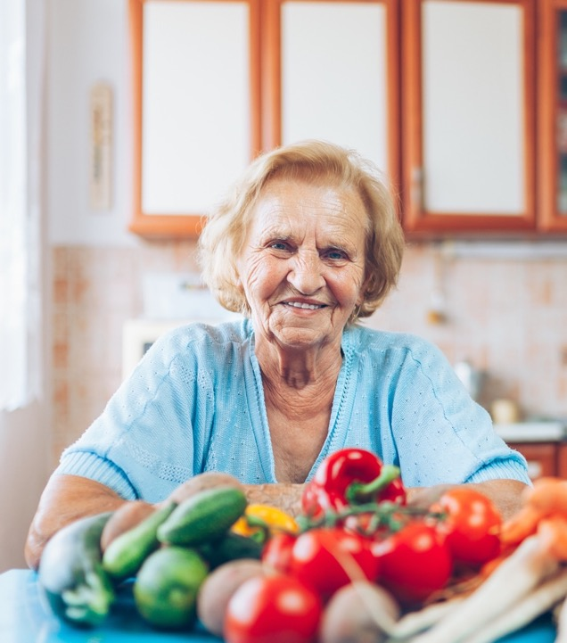
Čím se dnes budeme zabývat?
Naše venkovská oblast
  Naše území
  Čím je výjimečná?
Kam směřujeme?
  Naše pravděpodobná budoucnost
Kam se chceme dostat?
Co nám umožní se tam dostat?
Závěrečné shrnutí / další kroky
Vize pro
venkovské oblasti
#RuralVisionEU

Slide 3

Kterou oblast máme dnes na mysli?
[Pořadatel vloží navrhovanou možnost: vesnice, obec, pohoří, vyšší územní jednotka…]
Vize pro
venkovské oblasti
#RuralVisionEU

Slide 4

Jaký má pro vás naše venkovská oblast význam?

Slide 5
Jaký má pro vás naše venkovská oblast význam?
Vize pro
venkovské oblasti
[BUĎ: Pokud používáte nástroj Slido nebo Mentimeter, vložte sem předem přístupový kód / QR kód.
NEBO: Vložte příspěvky účastníků přímo na tento snímek.]
#RuralVisionEU

Slide 6
Kde budeme za 20 let?

Slide 7
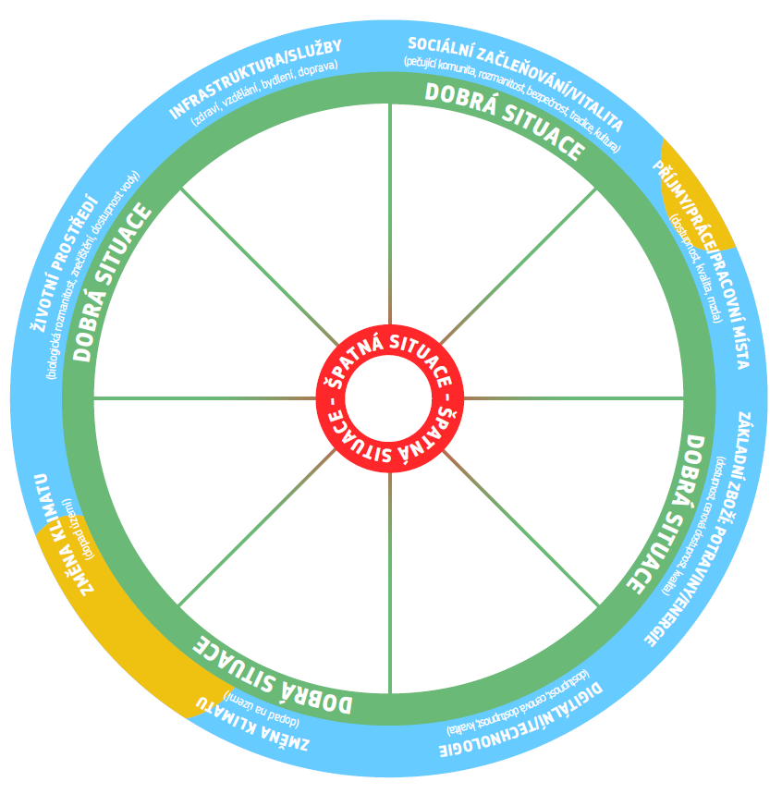
Kde budeme v roce 2040?

Slide 8
Karty s hnacími silami

Slide 9

1. skupina: Sociální začleňování / vitalita, Infrastruktura/služby
2. skupina: Příjmy / práce / pracovní místa, Digitální/technologie, Základní zboží
3. skupina: Změna klimatu (dopad na území a dopad území), Životní prostředí

Slide 10
Kde budeme v roce 2040?

Slide 11
[Vložte snímek obrazovky slovního mraku.]
Vize pro
venkovské oblasti
#RuralVisionEU

Slide 12
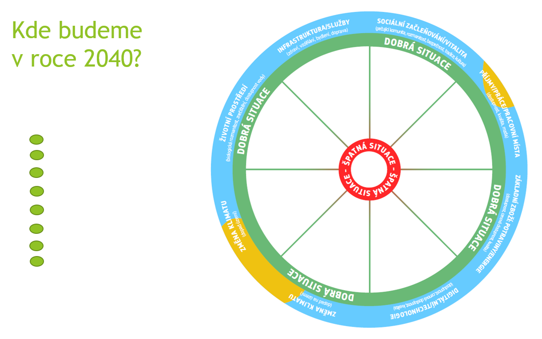
Co odpovídá našim ambicím a co je nedostatečné?
Co je nejvýznamnější?
Dosah: ovlivňuje nejvíce lidí
Dopad: důležitost pro dotčené osoby
#RuralVisionEU

Slide 13
Jaké jsou nejvýznamnější nedostatky?
Vize pro
venkovské oblasti
[Vložte příspěvky účastníků.]
#RuralVisionEU

Slide 14
Kde je nejvýznamnější potenciál?
Vize pro
venkovské oblasti
[Vložte příspěvky účastníků.]
#RuralVisionEU

Slide 15
Jaké nezbytné podmínky jsou třeba k naplnění naší vize?
Cesty
Kroky
Podpora
Příklady a příběhy
#RuralVisionEU

Slide 16
[Vložte příspěvky účastníků.]
Nezbytné podmínky a příběhy
Vize pro
venkovské oblasti
#RuralVisionEU

Slide 17
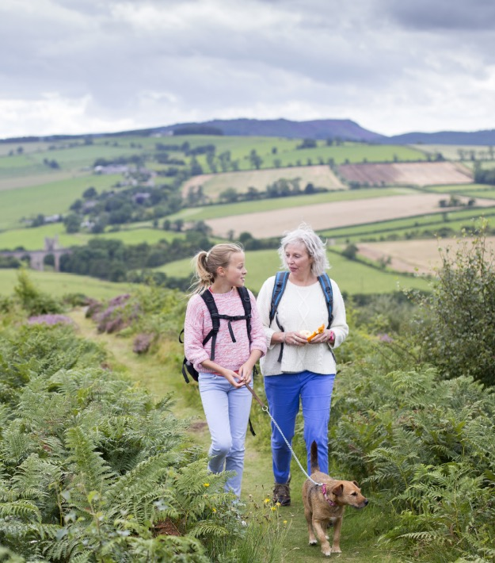
Další kroky
[Vložte příspěvky účastníků.]
Vize pro
venkovské oblasti
#RuralVisionEU

Slide 18


Děkujeme vám za dnešní účast!
Naše společná práce bude předána Evropské komisi.

Slide 19

Údaje o semináři:
Pořadatel:
[Vložte jméno pořadatele.]
Kontaktní e-mail:
[Vložte kontaktní e-mail.]
Datum:
[Vložte datum konání semináře.]
Název skupiny:
[Vložte název skupiny.]
Počet účastníků:
[Vložte počet účastníků.]
Zvažované území:
[Vložte dotyčnou venkovskou oblast.]

